Slide 1
Infrastruktura Big Data

Slide 2
Agenda
Joiny
SQL

Slide 3
Joins

Slide 4
Joins to transformacje
Spark łączy tabele po kluczu.
Spark łączy po kluczu, i decyduje które dane i klucze powinny zostać zapisane na dysku.
Transformacja (join) wywoła przesył danych pomiędzy węzłami.
Spark decyduje jak przekazać klucze i dane do węzłów (nodes) podczas operacji groupBy(), join(), agg(), sortBy(), reduceByKey() - shuffle

Slide 5
Strategie łączenia (joins)
Jest 5 typów łączenia dataframes.
Broadcast Hash Join (BHJ),
Shuffle Sort Merge join (SMJ),
Shuffle Hash Join (SHJ),
Broadcast Nested Loop join (BNLJ),
Shuffle-and replicated nested loop join (a.k.a. Cartesian product join).

Slide 6
Jak działają joiny
Strategia Komunikacji
Typ 1
shuffle join, czyli wymiana danych - komunikacja node-to-node communication
Typ 2
broadcast join, replikacja małej tabeli

Slide 7
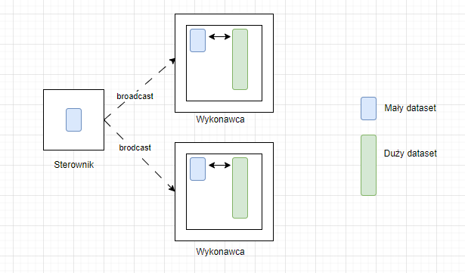

Broadcast Hash Join
Spark łączy małą tabelę z dużą
Brak shuffle
Broadcast join dane < 10 MB
spark.sql.autoBroadcastJoinThreshold

Slide 8
Kiedy użyć broadcast
Kiedy każdy klucz w mniejszym i większym zbiorze danych jest haszowany do tej samej partycji przez Sparka
Kiedy jeden zbiór danych jest znacznie mniejszy niż drugi (i mieści się w domyślnej konfiguracji 10 MB, lub więcej jeśli masz wystarczającą pamięć)
Kiedy chcesz wykonać tylko equi-join, aby połączyć dwa zbiory danych na podstawie dopasowania nieposortowanych kluczy
Kiedy nie martwisz się nadmiernym wykorzystaniem sieciowej lub błędami OOM, ponieważ mniejszy zbiór danych zostanie rozesłany do wszystkich wykonawców Sparka.

Slide 9
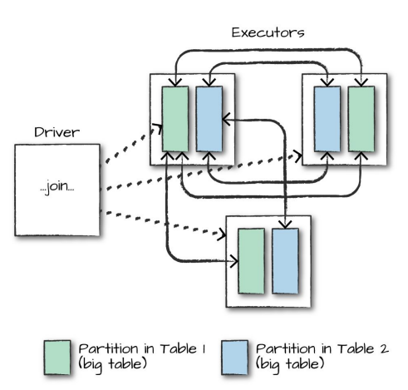
Shuffle Sort Merge Join
Dwa duże zbiory danych
na wspólnym kluczu,
który jest sortowalny, unikalny
może być przypisany
lub przechowywany w tej samej partycji - to znaczy dwa zbiory danych mające wspólny klucz hashowalny,
który istnieje na tej samej partycji.

Slide 10
Dwie fazy SMJ
Faza 1 - sortowanie po kluczu
Faza 2 - merge
iteracja po każdym kluczu w każdym zestawie danych

Slide 11
Kiedy używać SMJ
Kiedy każdy klucz w dwóch dużych zbiorach danych może być posortowany i hashowany do tej samej partycji przez Sparka
Kiedy chcesz wykonać tylko equi-join, aby połączyć dwa zbiory danych na podstawie dopasowania posortowanych kluczy
Kiedy chcesz zapobiec operacjom Exchange i Sort, aby zaoszczędzić duże przetasowania (shuffles) przez sieć.

Slide 12
Joiny
Inner Joins klucz istnieje w obu tabelach
Outer joins (wiersze z kluczami z lewej lub prawej)
Left outer joins (pokaże wiersze z kluczami w lewej tabeli)
Right outer joins (pokaże wiersze z kluczami w prawej tabeli)
Left semi joins (wiersze po lewej stronie i tylko lewy zbiór danych, w którym klucz pojawia się w prawym zbiorze danych)
Left anti joins (wiersze po lewej stronie i tylko lewy zbiór danych, w którym nie pojawiają się one w prawym zbiorze danych)
Natural joins (wykonać łączenie, domyślnie dopasowując kolumny między dwoma zestawami danych o tych samych nazwach)
Cross (or Cartesian) joins (dopasuj każdy wiersz w lewym zbiorze danych do każdego wiersza po prawej)
.

Slide 13
Hints
The SQL interface also includes the ability to provide hints to perform joins. These are not enforced, however, so the optimizer might choose to ignore them. You can set one of these hints by using a special comment syntax. MAPJOIN, BROADCAST, and BROADCASTJOIN all
If you partition your data correctly prior to a join, you can end up with much more efficient execution because even if a shuffle is planned, if data from two different DataFrames is already located on the same machine,
Chambers, Bill; Zaharia, Matei. Spark: The Definitive Guide: Big Data Processing Made Simple (Kindle Location 3910). O'Reilly Media. Kindle Edition.

Slide 14

Hints SQL
Shuffle sort merge join (SMJ)
Broadcast hash join (BHJ)
Shuffle hash join (SHJ)

Slide 15
Join i duplikaty kolumn
W DataFrame każda kolumna ma unikatowy identyfikator w SQL Spark, Catalyst. Ten unikalny identyfikator jest czysto wewnętrzny i nie jest czymś, do czego można bezpośrednio się odnieść.
Częsty problem z joinem to Zduplikowane kolumny

Slide 16
Join i duplikaty kolumn - rozwiązanie
Rozwiązanie 1
Zmiana wyrażenia z Boolean na sekwencje stringów or Seq(). person.join( gradProgramDupe," graduate_program").
Rozwiązanie 2
Usunięcie podwojonej kolumny po połączeniu(after the join). Podczas łączenia użyj oryginalnych Dataframes
Rozwiązanie 3
Zmiana nazw kolumn przed połączeniem

Slide 17
SQL

Slide 18
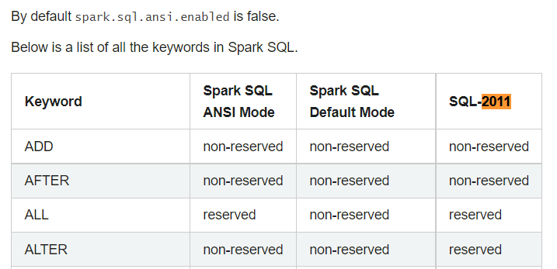
SQL
ANSI Compliance
SQL standard: spark.sql.ansi.enabled
SQL Reference - Spark 3.0.0 Documentation (apache.org)

Slide 19
Hive
APACHE HIVE
The Apache Hive ™ data warehouse software facilitates reading, writing, and managing large datasets residing in distributed storage using SQL. Structure can be projected onto data already in storage. A command line tool and JDBC driver are provided to connect users to Hive.
Spark SQL has a great relationship with Hive because it can connect to Hive metastore. The Hive metastore is the way in which Hive maintains table information for use across sessions.
API allows for data to be extracted with SQL, manipulated as a DataFrame, passed into one of Spark MLlibs’ large-scale machine learning algorithms, written out to another data source, and everything in between.
Spark SQL is completely compatible with Hive SQL (HiveQL) statements.
Chambers, Bill; Zaharia, Matei. Spark: The Definitive Guide: Big Data Processing Made Simple (Kindle Locations 4640-4642). O'Reilly Media. Kindle Edition.

Slide 20

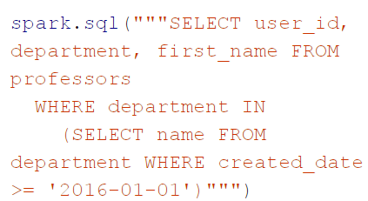
SQL Interface
Use method sql on the SparkSession object. This returns a DataFrame
Multiline
Chambers, Bill; Zaharia, Matei. Spark: The Definitive Guide: Big Data Processing Made Simple (Kindle Location 4669). O'Reilly Media. Kindle Edition.

Slide 21
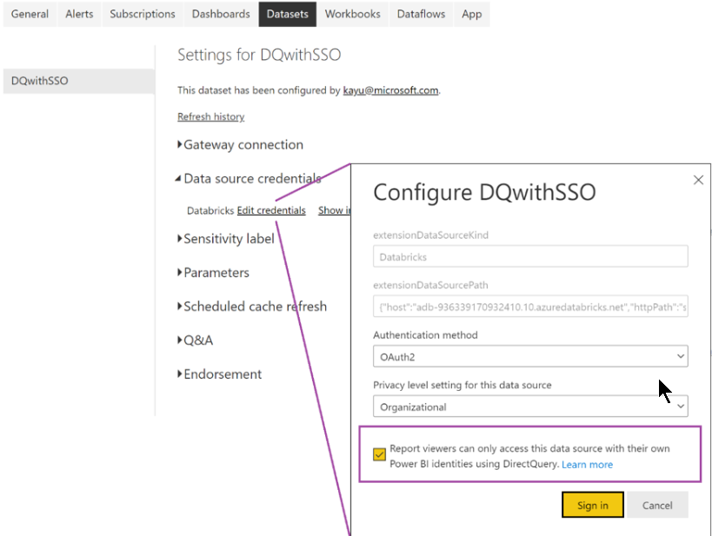
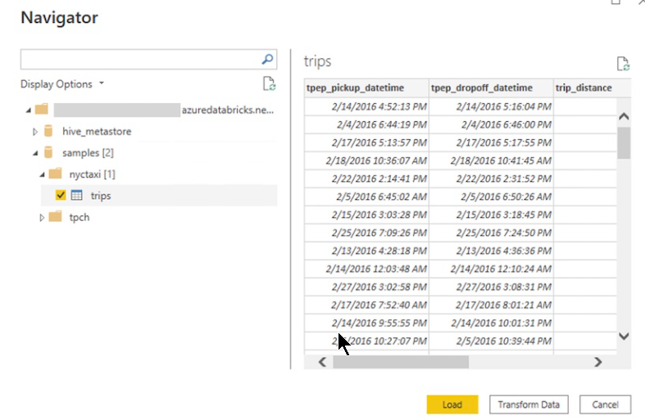
SQL Connectivity
Spark provides a Java Database Connectivity (JDBC) interface by which either you or a remote program connects to the Spark driver in order to execute Spark SQL PowerBI
There is a built-in connection providers for the following databases:
DB2
MariaDB
MS Sql
Oracle
PostgreSQL
Notes:
https://spark.apache.org/docs/latest/sql-data-sources-jdbc.html

Slide 22
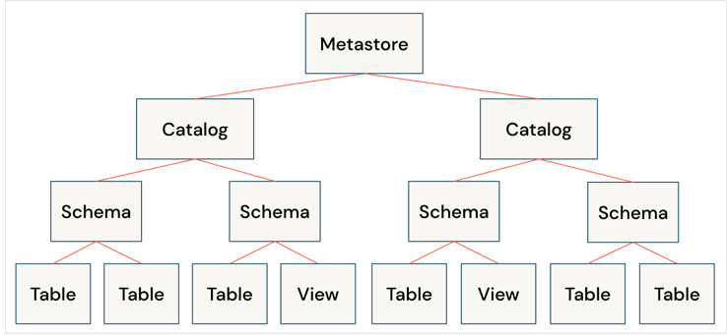
Obiekty Databricks Lakehouse
Catalog: a grouping of databases.
Database or schema: a grouping of objects in a catalog. Databases contain tables, views, and functions.
Table: a collection of rows and columns stored as data files in object storage.
View: a saved query typically against one or more tables or data sources.
Function: saved logic that returns a scalar value or set of rows.
https://learn.microsoft.com/en-gb/azure/databricks/lakehouse/data-objects

Slide 23
Metastore
Dane o wszystkich obiektach w Lakehouse
Unity Catalog: you can create a metastore to store and share metadata across multiple Azure Databricks workspaces. Unity Catalog is managed at the account level.
Hive metastore: Azure Databricks stores all the metadata for the built-in Hive metastore as a managed service. An instance of the metastore deploys to each cluster and securely accesses metadata from a central repository for each customer workspace.
External metastore: you can also bring your own metastore to Azure Databricks. https://learn.microsoft.com/en-gb/azure/databricks/data/metastores/external-hive-metastore

Slide 24
Catalog
Spark zarządza metadanymi tabel (Managed i Unmanaged).
The highest-level abstraction in Spark SQL is the Catalog. The Catalog is an abstraction for the storage of metadata about the data stored in your tables as well as other helpful things like databases, tables, functions, and views.
Contains functions for doing things like listing tables, databases, and functions.
Catalog.html
Chambers, Bill; Zaharia, Matei. Spark: The Definitive Guide: Big Data Processing Made Simple (Kindle Locations 4714-4717). O'Reilly Media. Kindle Edition.

Slide 25
Tables
Managed Tables
Spark zarządza wszystkimi elementami tabel (dane + metadane in DBFS).
DROP TABLE usuwa dane i metadane
CREATE TABLE table_name AS SELECT * FROM another_table
df.write.saveAsTable("table_name")
Unmanaged Tables
Spark zarządza tylko metadanymi. Użytkownik definiuje lokalizacje danych
DROP TABLE usuwa metadane
CREATE TABLE table_name USING DELTA LOCATION '/path/to/existing/data'
df.write.option("path", "/path/to/empty/directory").saveAsTable("table_name")
Databases and tables - Azure Databricks | Microsoft Docs

Slide 26
Tabele
REFRESH TABLE odświeża pliki powiązane z tabelą.
Instrukcja powoduje unieważnienie zapisanych w pamięci podręcznej wpisów, które zawierają dane i metadane danej tabeli lub widoku.
REPAIR TABLE odświeża partycje.
Podczas tworzenia tabeli przy użyciu klauzuli PARTITIONED BY partycje są generowane i rejestrowane w magazynie metadanych programu Hive.
Odzyskuje wszystkie partycje w katalogu tabeli i aktualizuje magazyn metadanych Hive.
CACHE TABLE dodaje tabelę do pamięci
Instrukcja buforuje zawartość tabeli z podanym poziomem przechowywania. Jeśli zapytanie jest buforowane, dla tego zapytania zostanie utworzony widok tymczasowy. Ogranicza to skanowanie oryginalnych plików w przyszłych zapytaniach.
UNCACHE TABLE usuwa z pamięci
usuwa wpisy i powiązane dane z pamięci podręcznej w pamięci i/lub na dysku dla danej tabeli lub widoku.

Slide 27
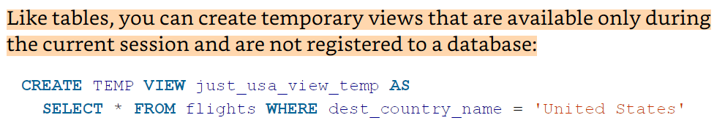
Views
A view specifies a set of transformations on top of an existing table — basically just saved query plans, which can be convenient for organizing or reusing your query logic.
Global temp views are resolved regardless of database and are viewable across the entire Spark application, but they are removed at the end of the session:
Chambers, Bill; Zaharia, Matei. Spark: The Definitive Guide: Big Data Processing Made Simple (Kindle Locations 4835-4836). O'Reilly Media. Kindle Edition.

Slide 28
Widoki tymczasowe - scope
Stworzone w notatniku tylko dla danej sesji, nie możesz ich wczytać z innych notatników. Zniknął wraz z odłączeniem od klastra.
W Databricks SQL dotyczą tylko obecnego zapytania. Nie mogą się komunikować z innymi zapytaniami SQL.
Global Temp mają dostęp do danego klastra, mogą się komunikować między notatnikami i zadaniami (jobs).

